Slide 1
Visual Studio 2010 사용법
C 프로그래밍

Slide 2
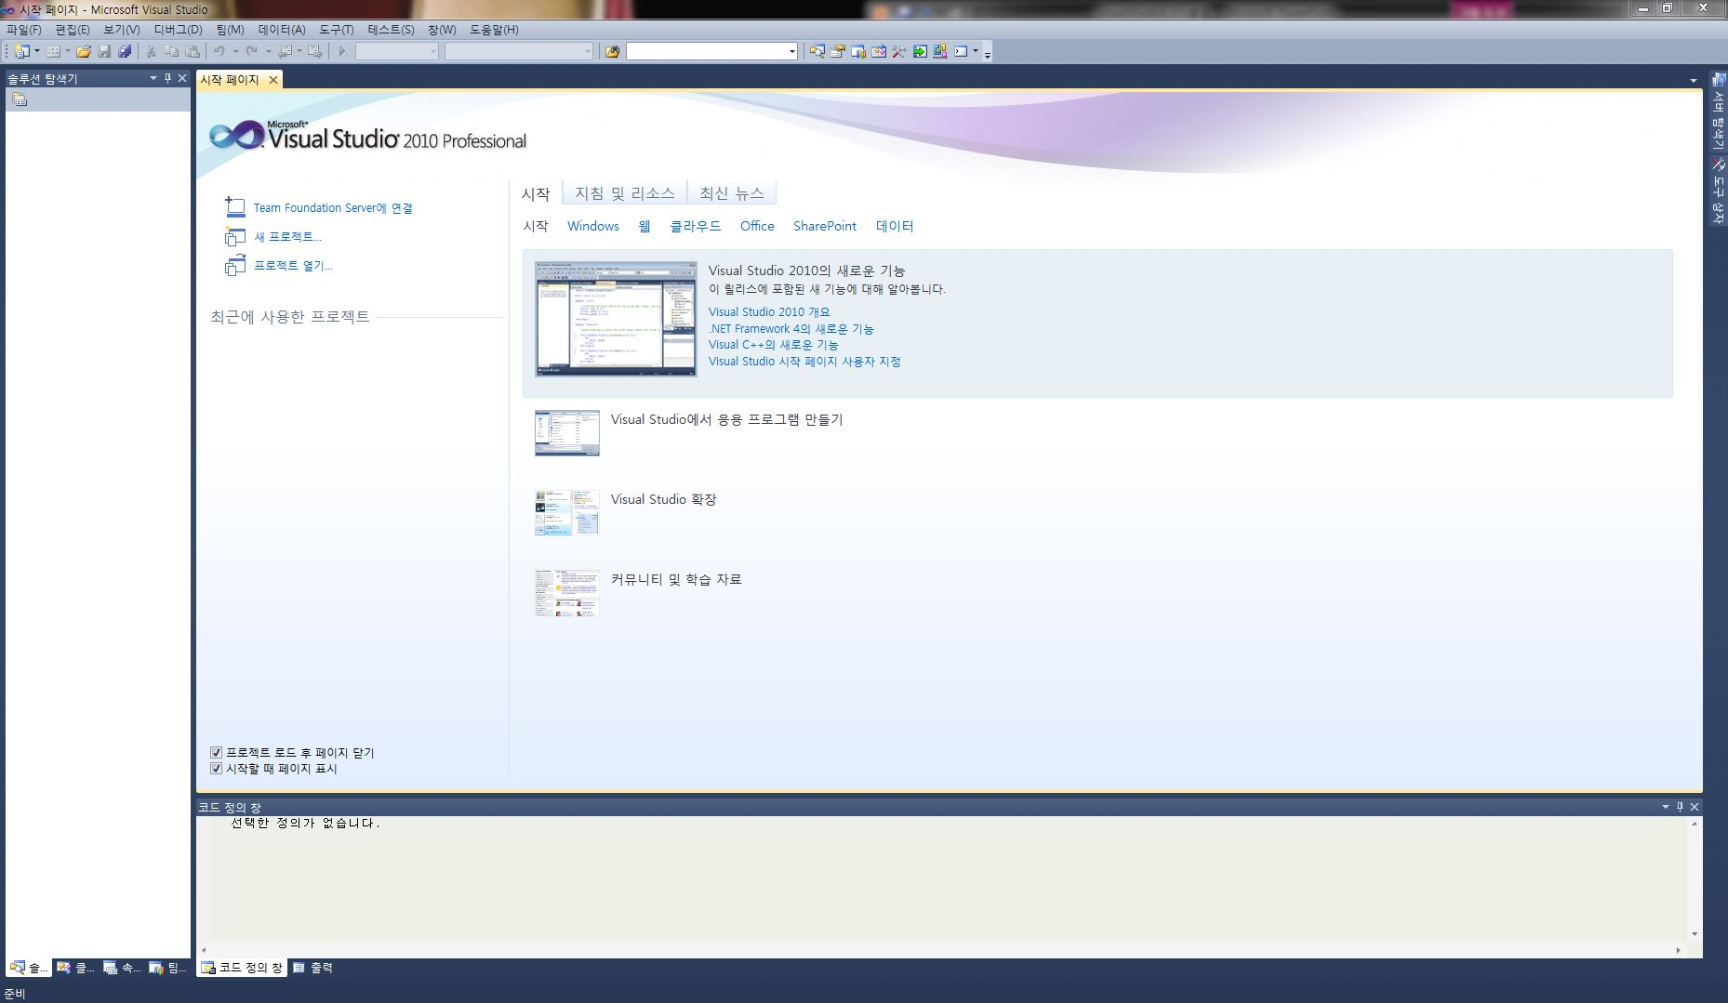
Visual Studio 2010 사용법 (1)
Visual Studio 2010 초기 화면

Slide 3
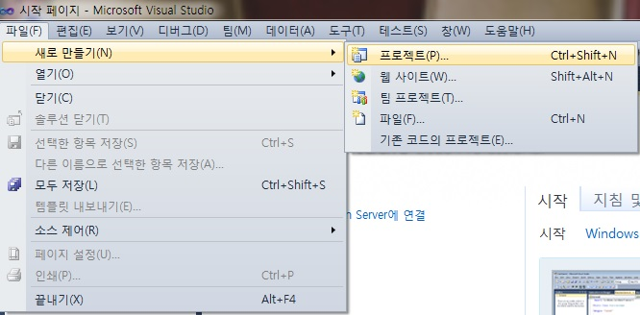
Visual Studio 2010 사용법 (2)
프로젝트 생성
오른쪽 위에 보이는 메뉴에서 파일을 클릭하고, 새로 만들기 - 프로젝트를 선택한다.

Slide 4
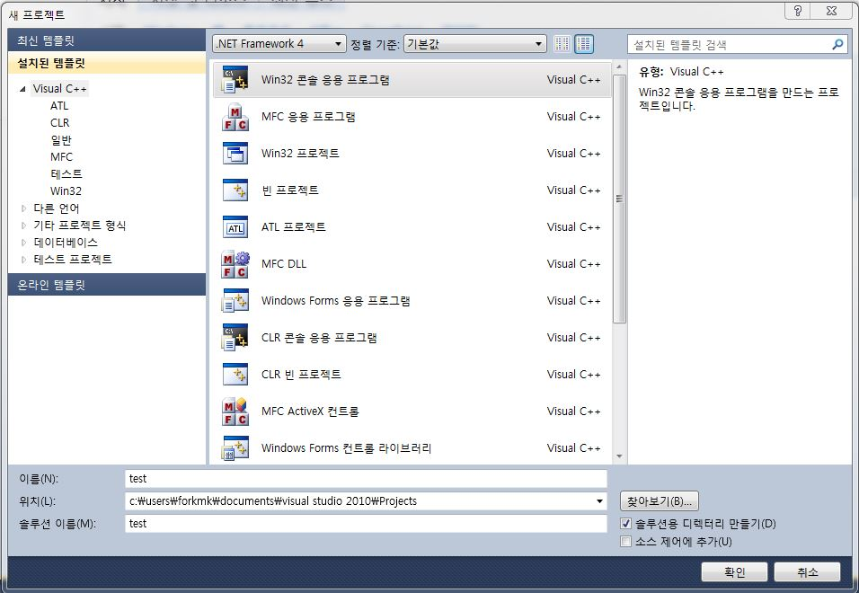
Visual Studio 2010 사용법 (3)
Visual C++ Tab 을 선택
Wind32 콘솔 응용 프로그램을 선택
프로젝트 이름에 자신이 원하는 이름을 작성
위치에 프로젝트가 생성되기 원하는 곳에 경로를 지정
확인 버튼을 누른다.
프로젝트 생성 창

Slide 5
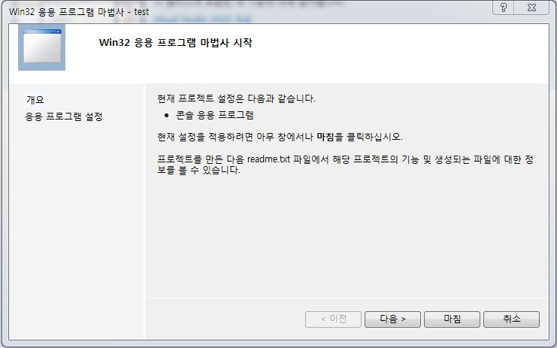
Visual Studio 2010 사용법 (4)
프로젝트 설정을 확인하고, 다음 버튼을 누른다.
응용 프로그램 마법사 화면

Slide 6
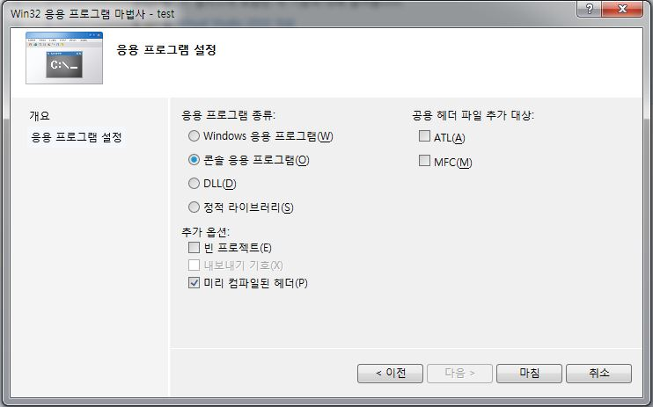
Visual Studio 2010 사용법 (5)
추가 옵션에서 빈 프로젝트를 체크하고, 마침 버튼을 누른다.
응용 프로그램 마법사 화면

Slide 7
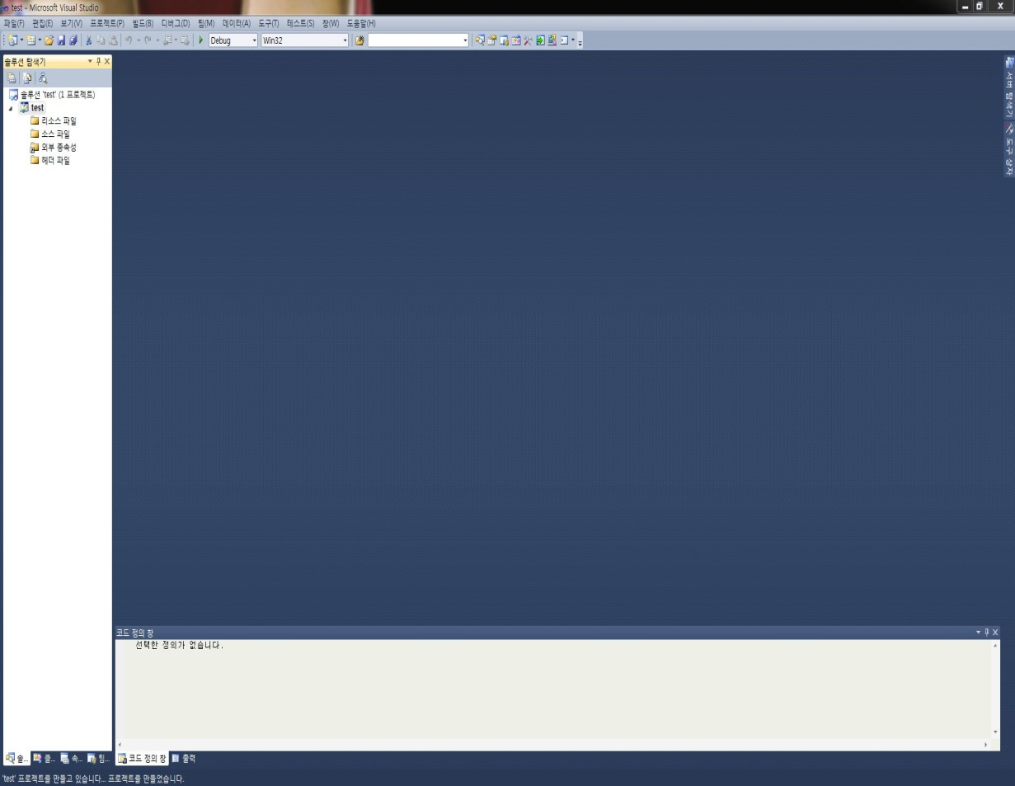
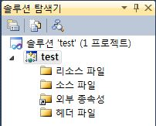
Visual Studio 2010 사용법 (6)
프로젝트는 생성되었지만 C 언어를 작성하기 위한 소스 파일을 작성하여야 함.
프로젝트 작성 화면
비어있는 test 솔루션

Slide 8
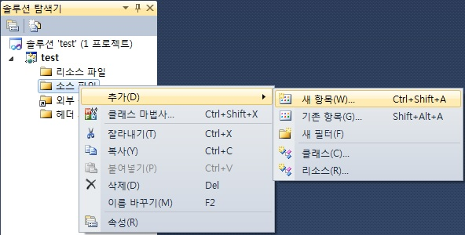
Visual Studio 2010 사용법 (7)
솔루션 test 하단의 소스 파일 우클릭 후, 추가 – 새 항목을 선택한다.
소스 파일 생성

Slide 9
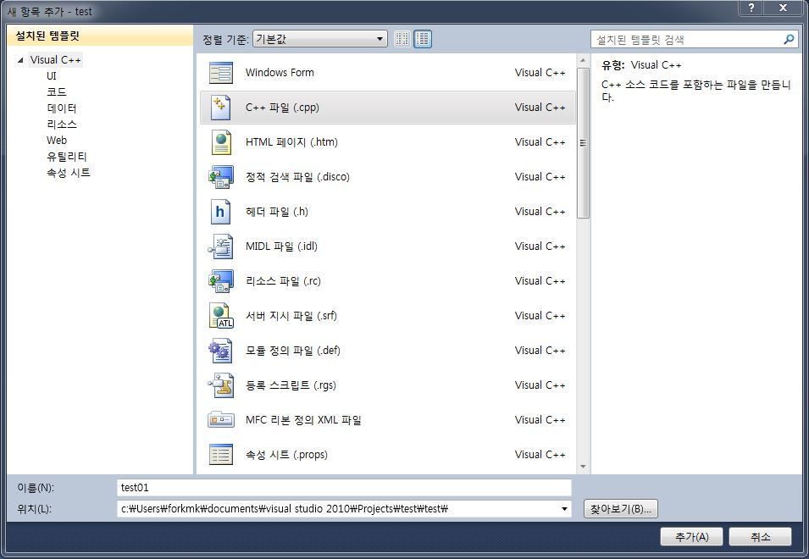
Visual Studio 2010 사용법 (8)
Visual C++ 템플릿 선택
C++ 파일(cpp)을 선택
이름에 파일명을 지정하고, 추가 버튼을 누른다.
새 항목 추가 화면

Slide 10
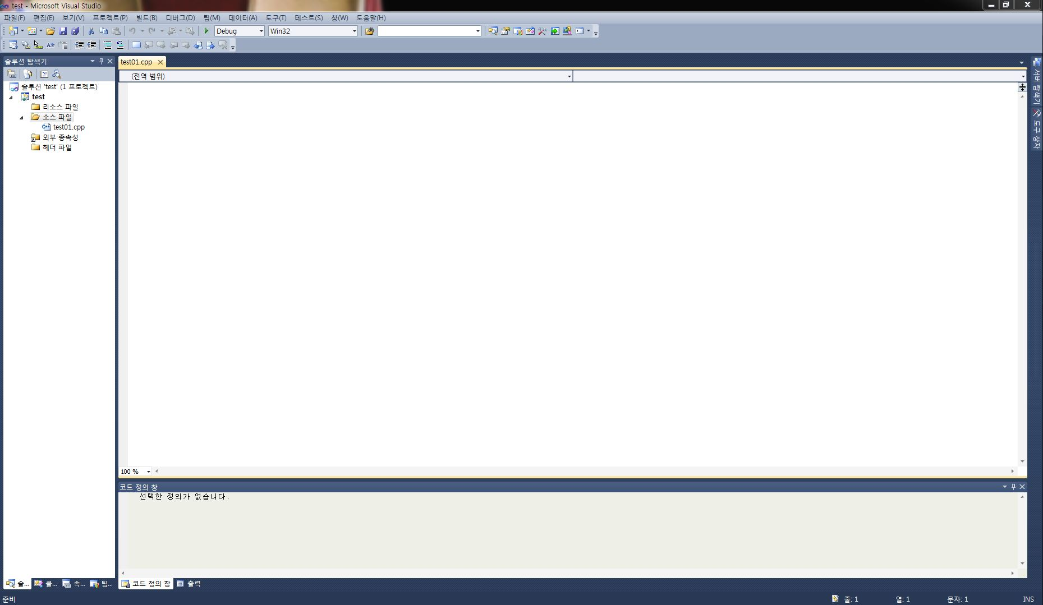
Visual Studio 2010 사용법 (9)
프로젝트 생성 완료 창

